Slide 1
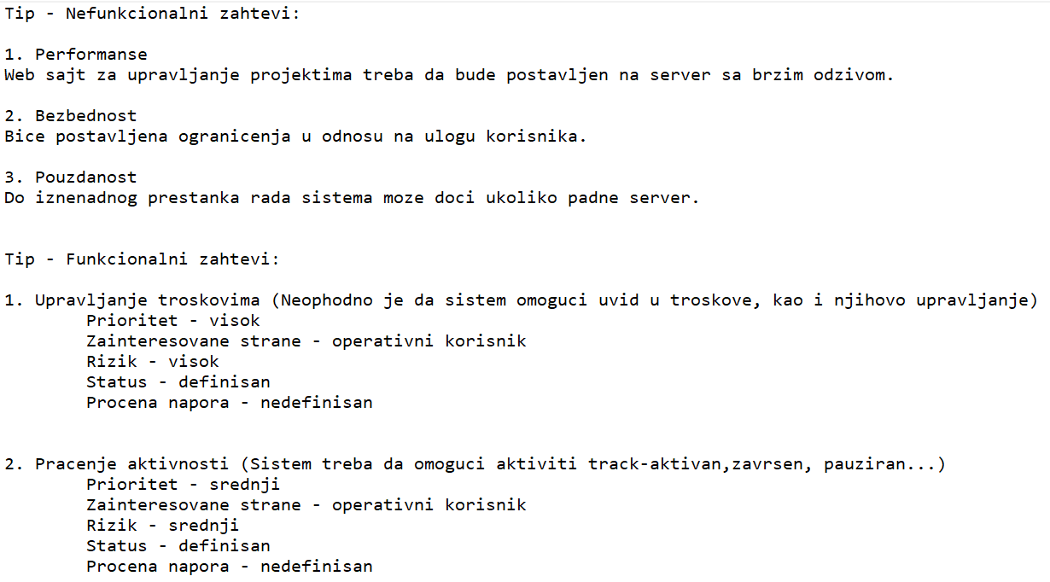
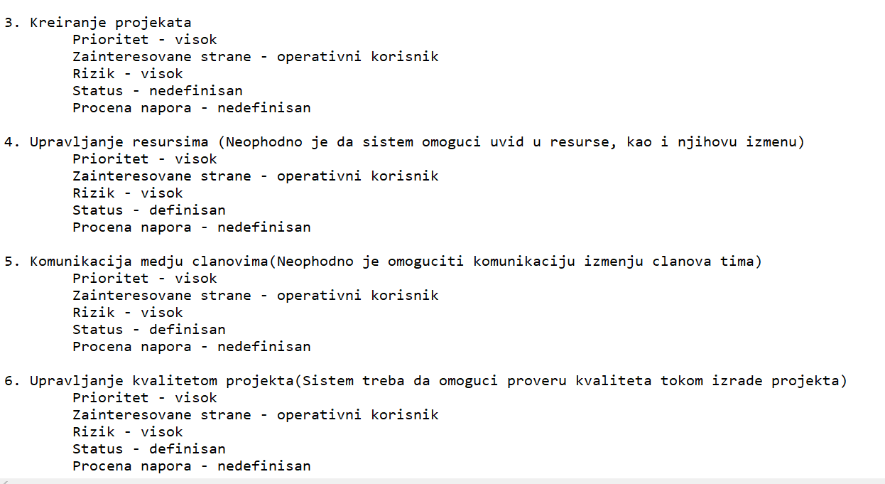
Tim Kasija i Bogdan Funkcionalni i nefunckionalni zahtevi

Slide 2
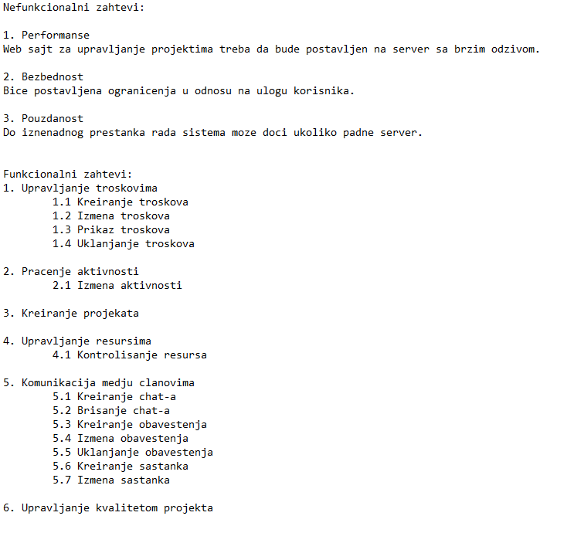
Dodatno razradjeni zahtevi

Slide 3
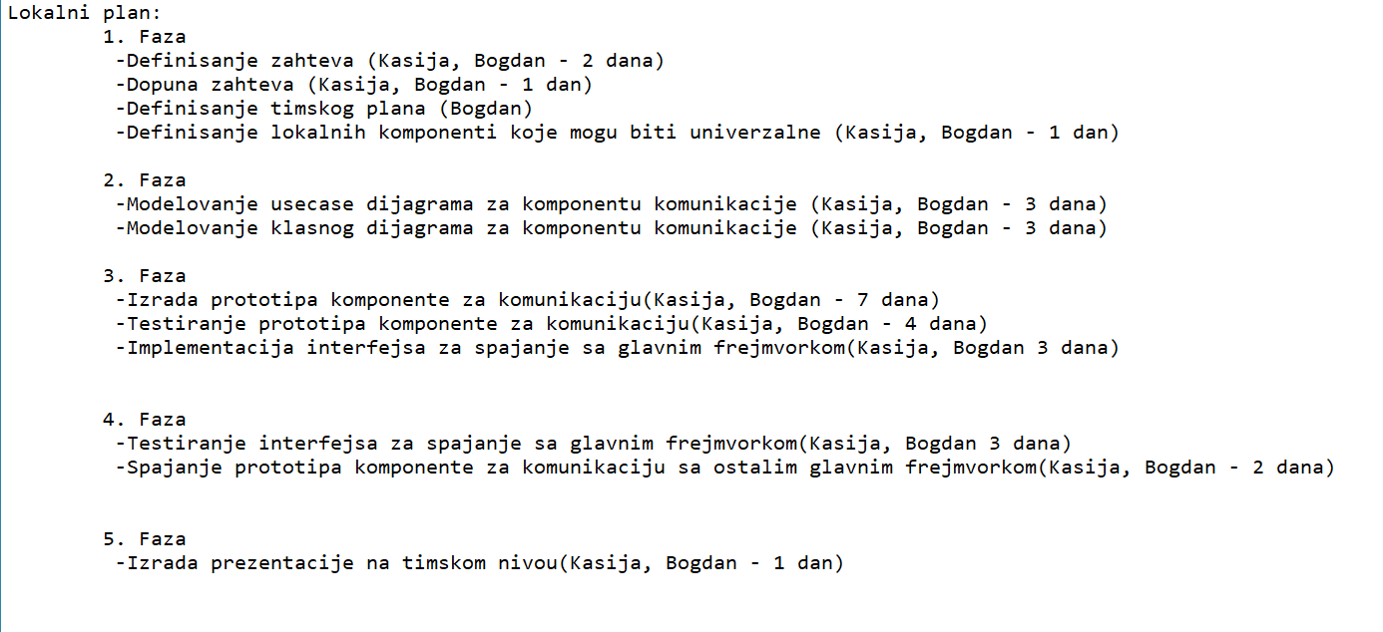
Timski plan

Slide 4
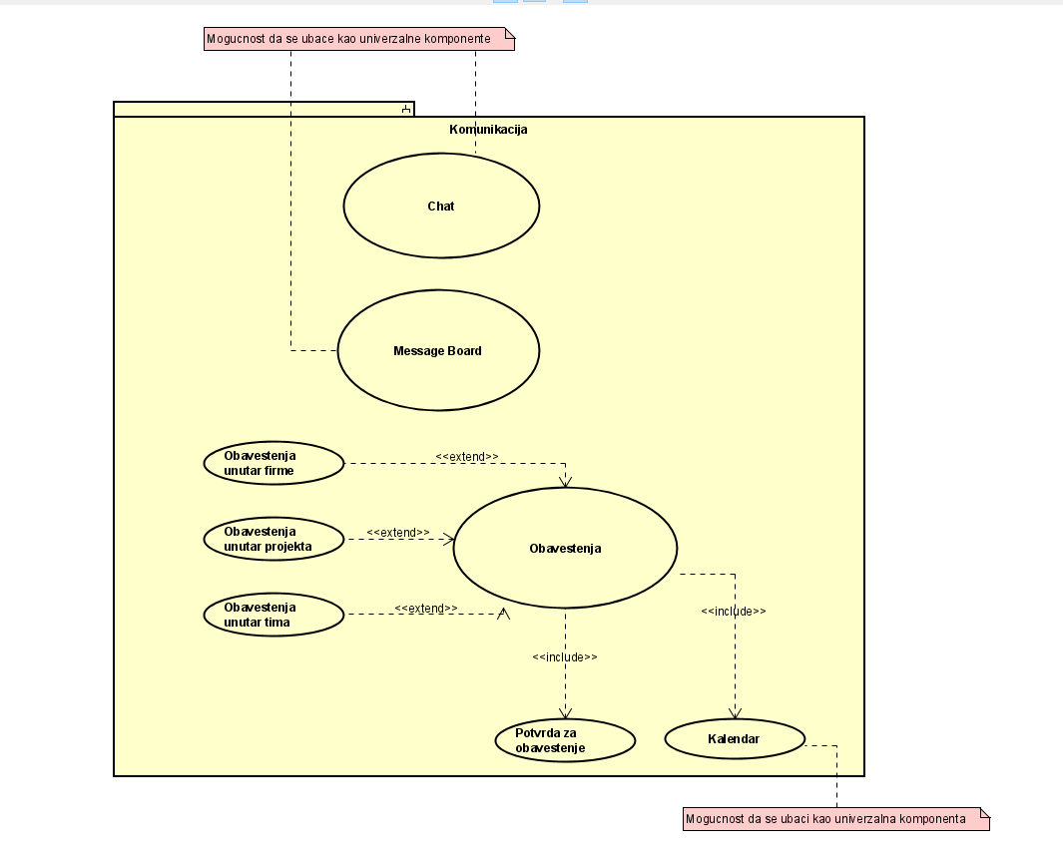
UseCase dijagram za komunikaciju

